Slide 1
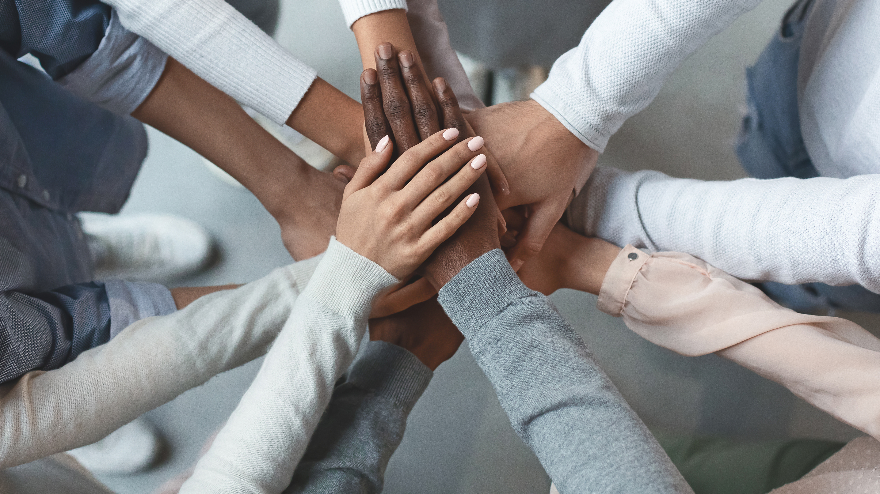
Psykologisk trygghet
HR-leder MN-fakultetet Kine Lundhagen Hesselroth

Slide 2
Forberedelser FØR samling
Les gjennom artikkelen: Slik kan du skape psykologisk trygghet på din arbeidsplass - Idébanken (idebanken.org)
https://m.youtube.com/watch?v=oTPhiPHqIzM&feature=youtu.be
Det bør bregnes minst en halv dag til workshopen og husk og å legge inn pauser underveis.
Notes:
Sendes ut en uke i forveien sammen med en Agenda (om mulig bør denne være diskutert med avdelingen på forhånd), med en påminnelse dagen før (temaet er mest at leder/komiteen gleder seg til samlingen, men minner samtidig på hva som skal gjøres før samlingen, samt at de kan tenke på forventningene de har)

Slide 3
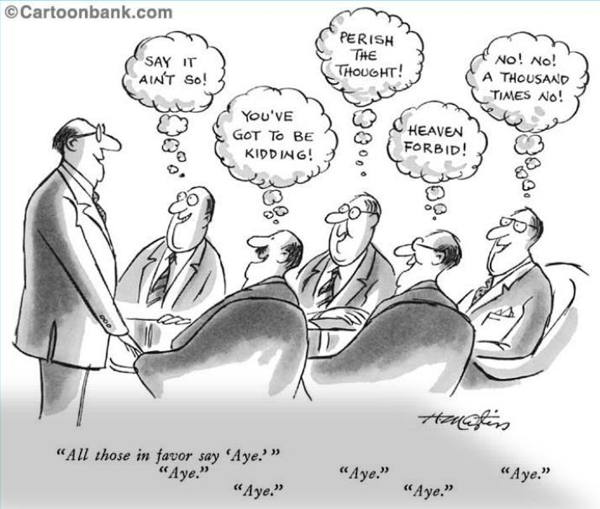
Agenda-PSYKOLOGISK TRYGGHET
Hva er det?
Hvorfor er det viktig?
Tankesett
Hva kan jeg gjøre?
Hvordan vil vi ha det hos oss?
Oppsummering og veien videre?
Forventninger innfridd?
Forventninger til dagen?

Slide 4
1. Hvilke forventninger har du til dagen?
2. Hvordan skal du og vi som et team klare å innfri forventningene?
Notes:
Spørsmål 1. Tenkt ett minutt individuelt- derretter diskuter med naboen (er det liten gruppe (under 8) del I plenum. Spørsmål 2 Tenkt ett minutt individuelt- derretter diskuter med naboen (er det liten gruppe (under 8) del I plenum. VIKTIG Å PÅPEKE AT DET ER OPP TIL ALLE Å INNFRI FORVENINGENE.

Slide 5
ORDSKY: Forventninger
KUN EN ILLUSTRASJON –LAG EGEN PÅ: Interactive presentation software - Mentimeter
Notes:
Kun et eksempel. På forhånd går man inn og lager en undersøkelse på Interactive presentation software - Mentimeter

Slide 6
Psykologisk trygghet
Psykologisk trygghet handler om hvordan vi møter hverandre. Det er en opplevelse av at du kan ta ordet, være uenig, stille spørsmål, komme med ideer eller be om hjelp uten at du forventer negativ reaksjoner tilbake. Du opplever å bli møtt med velvilje og takhøyde fordi alle vil hverandre vel.
Notes:
Alle på arbeidsplassen kan bidra til å skape psykologisk trygghet. Måten vi møter hverandre på kan enten bygge opp eller ned tryggheten oss imellom. Tryggheten kan være skjør, og ofte er det lite som skal til for at den svekkes. Derfor er det noe vi må jobbe med hver eneste dag. Men ofte krever det mot. Derfor kan hver og én av oss gå foran som et godt eksempel på egen arbeidsplass.
Psykologisk trygghet handler ikke om å være snill, men om å være åpen for innspill, konstruktiv kritikk og skape en ramme for læring.

Slide 7
HVORFOR ØNSKER VI PSYKOLOGISK TRYGGHET?
Notes:
Ikke et mål i seg selv, men et middel for å nå mål.

Slide 8
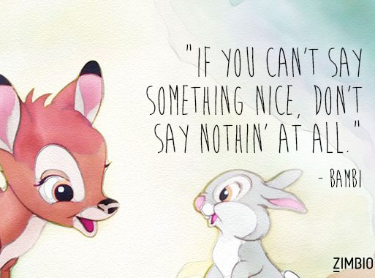
HVA PSYKOLOGISK TRYGGHET IKKE ER...
å ha det hyggelig og at alt som sies ukritisk, skal lovprises og motta støtte
et personlighetstrekk. Arbeidsklimaet er det avgjørende.
det samme som tillit.
at kravene til høye prestasjoner skal senkes
Notes:
Psykologisk trygghet handler ikke om å ha det hyggelig og at alt som sies ukritisk, skal lovprises og motta støtte. Tvert imot er det et arbeidsklima med rom for både uenigheter og funksjonelle konflikter.
Psykologisk trygghet er ikke et personlighetstrekk. Arbeidsklimaet er det avgjørende, og ikke hvorvidt man er introvert eller ekstrovert.
Psykologisk trygghet er ikke det samme som tillit. Tillit oppleves på individnivå, mens psykologisk trygghet oppleves på gruppenivå.
Psykologisk trygghet betyr ikke at kravene til høye prestasjoner skal senkes. Alle forventes å bidra til et arbeidsmiljø kjennetegnet av høye prestasjoner, gjensidig respekt, åpenhet og samarbeid.
Amy C. Edmonsen er tydelig på at psykologisk trygghet ikke er at alle til enhver tid skal være snille med hverandre. Åpne og produktive diskusjoner, hvor alle synspunkter og ideer kommer frem er det som er viktig. Psykologisk trygghet har heller ikke noe med at det skal være komfortabelt på jobb hvor en kan senke kravene og prestere mindre. Det er ikke meningen å ha en kultur hvor alt er tillat. Det er meningen at psykologisk trygghet skal bygge et arbeidsmiljø med fokus på ærlighet, godt samarbeid og hvor utfordringer og effektivitet verdsettes. Hun er tydelig på at psykologisk trygghet alene ikke er tilstrekkelig for at bedrifter skal lykkes. Hun skriver at psykologisk trygghet er å ta av bremsene som hindrer medarbeidere å oppnå det som er mulig. I tillegg er det viktig å stille store krav til hverandre samtidig som en motiverer og inspirerer.
Nå er det også slik at ikke alle tilbakemeldinger, alt som blir sagt av enkelte og all kritikk er av det gode. Kritikk og kommentarer kan være svært destruktive og ødeleggende for gode relasjoner. Det er fullt mulig å være både nedlatende, sårende og krenkende i sine uttalelser. Det er ikke det som er meningen med psykologisk trygghet, at alle destruktive følelser skal få fritt utløp. Psykologisk trygghet må gå sammen med en felles ansvarsfølelse for arbeidet og de oppgaver som skal løses, et genuint ønske om å bygge hverandre og bidra til at teamet eller organisasjonen blir bedre til å løse oppgavene sine, lærer av sine feil og klarer å prestere bedre.

Slide 9
GROWTH MINDSETT VIKTIG FOR PSYKOLOGISK TRYGGHET
Notes:
Fixed eller growh midsett

Slide 11
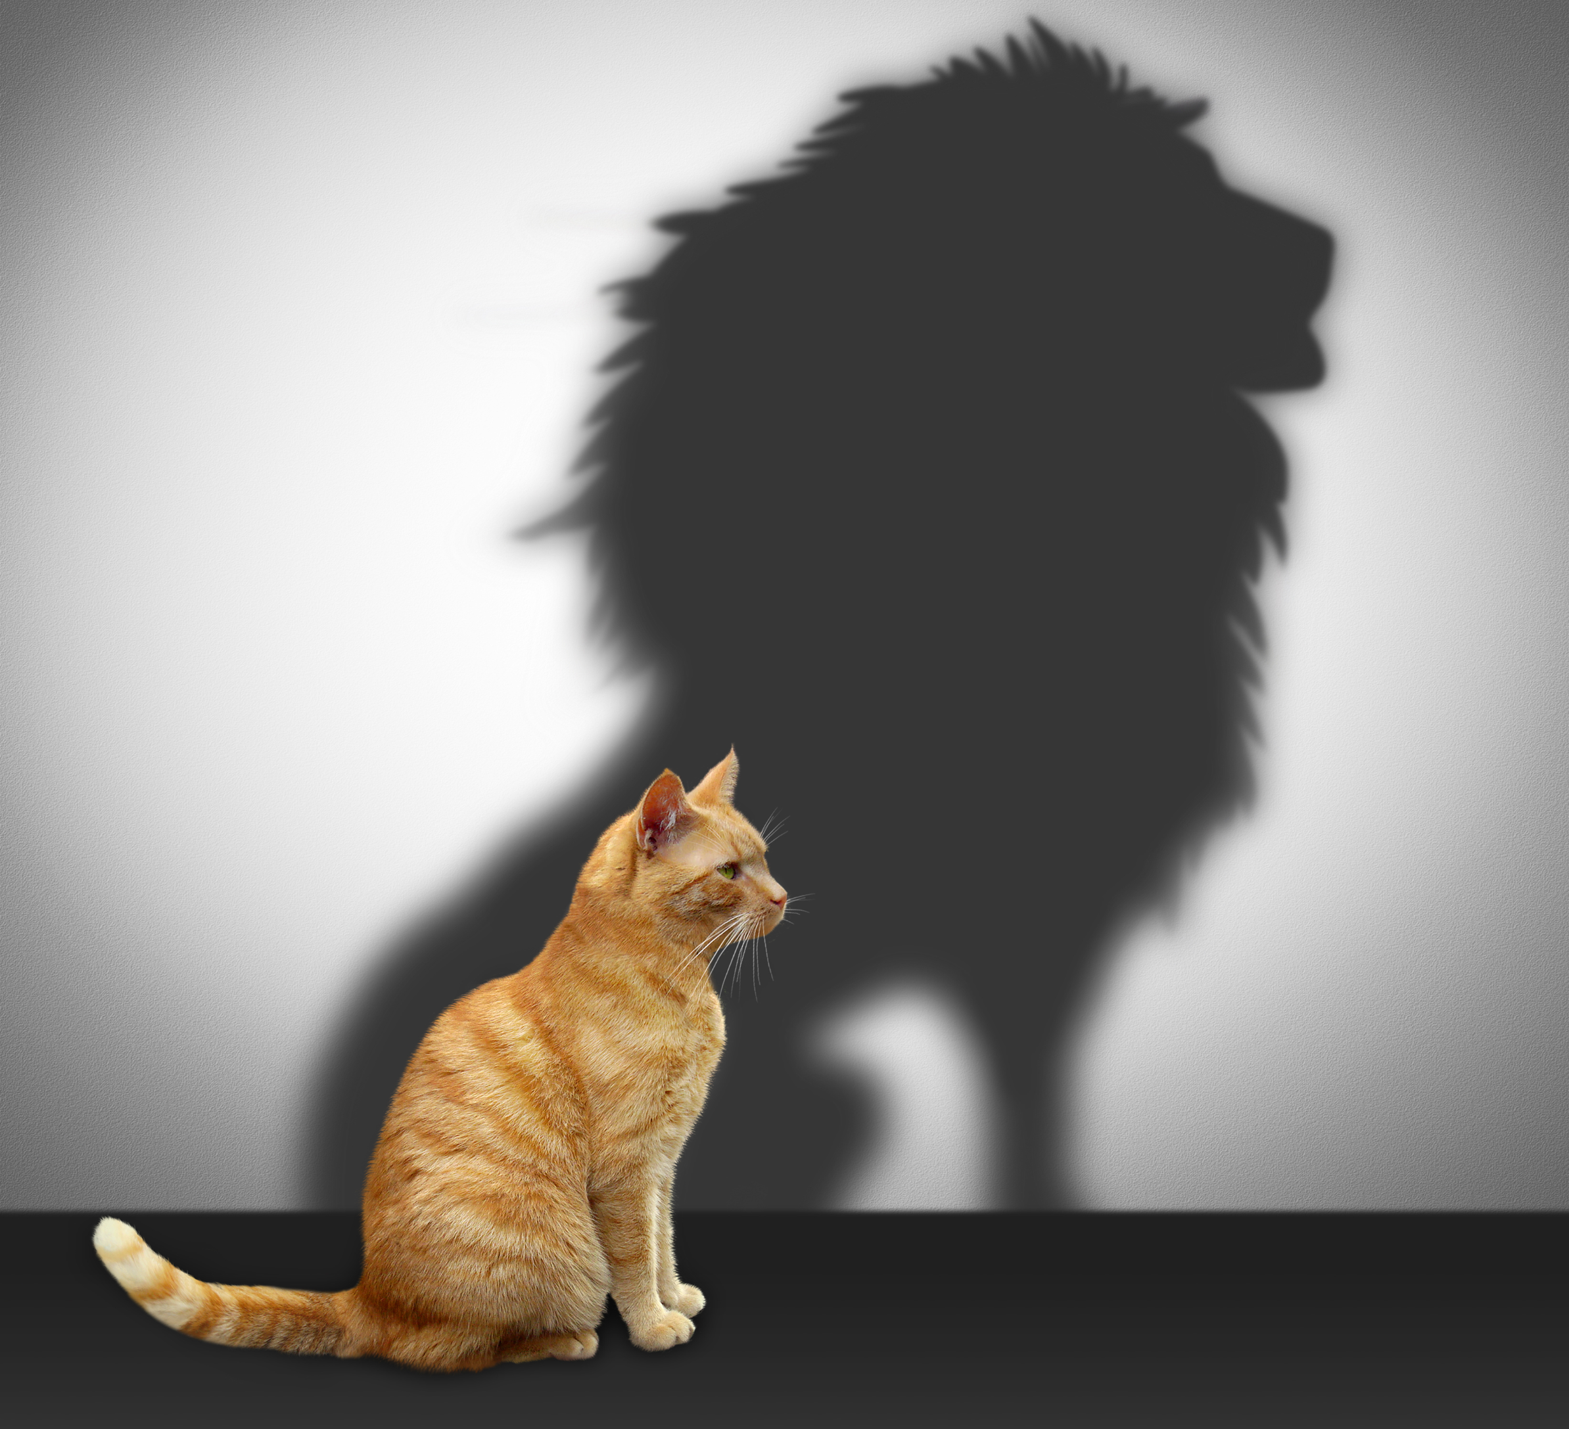
Psykologisk trygghet krever ofte mot. Derfor kan hver og én av oss gå foran som et godt eksempel.

Slide 12
Hva kan hver og en av oss gjøre?
Innrøm feil og vis usikkerhet
Bli kjent med de jeg jobber med
Møte forslag og meninger på en god måte
Dele kunnskap og erfaringer
Be om tilbakemeldinger, innspill og hjelp
Notes:
Bli kjent med de du jobber med. Sett av tid til å bygge fellesskap og relasjoner. Ta initiativ, vis engasjement, spør, lytt og fortell. Det bygger et godt grunnlag for psykologisk trygghet.
Møt forslag og meninger på en god måte. Vær nysgjerrig på hva andre mener og tenker. Gi og motta tilbakemeldinger i beste mening, og anerkjenn innspill, også når det er kritikk.
Del kunnskap og erfaringer. Vi lærer av hverandre og lærer av å dele våre egne erfaringer. Del derfor både det som fungerer og det som går galt.
Be om tilbakemeldinger, innspill og hjelp. Ta initiativ og få andres syn på saken. Ta godt imot alle tilbakemeldinger, både negative og positive.
Innrøm feil og vis usikkerhet. Ingen av oss er eksperter på alt. Vær åpen om det du ikke er så god på, når du er usikker eller når du har gjort feil.

Slide 13
GRUPPEOPPGAVE PSYKOLOGISK TRYGGHET (del 1)?
Reflekter på egenhånd over følgende:
Når har du opplevd å holde tilbake ideer, meninger eller forslag på jobb? Og hva var grunnen til det?
Når har du opplevd å dele kritikk, ideer eller meninger og blitt møtt på en god måte, og når opplevde du å bli møtt på en dårlig måte? Hvilken effekt hadde det på deg?
Hvordan mener du at vi i teamet kan hjelpe hverandre til å møte meninger, forslag og ideer på en god måte?

Slide 14
GRUPPEOPPGAVE PSYKOLOGISK TRYGGHET (del 2)?
Gå sammen to og to og del refleksjonene deres.
Når har du opplevd å holde tilbake ideer, meninger eller forslag på jobb? Og hva var grunnen til det? Del erfaringene dine.
Når har du opplevd å dele kritikk, ideer eller meninger og blitt møtt på en god måte, og når opplevde du å bli møtt på en dårlig måte? Hvilken effekt hadde det på deg?
Hvordan mener dere at vi kan hjelpe hverandre til å møte meninger, forslag og ideer på en god måte? (kom med minst 3 forslag-ett forslag per post-lapp)
Notes:
Fungerer med reletivt små grupper (maks 10) Ved større grupper kan det være mer enn to og to og opplegges må legges opp annerledes.

Slide 15
GRUPPEOPPGAVE PSYKOLOGISK TRYGGHET (del 3)
Hvordan hjelpe hverandre til å møte meninger, forslag og ideer på en god måte?
Gruppene presenterer sine forslag i plenum(ett forslag pr stor post-it-lapp)
Notes:
Her kan også mentimeter brukes slik at det gjøres digitalt

Slide 16
GRUPPEOPPGAVE PSYKOLOGISK TRYGGHET (del 4)
En får ansvaret for å lede arbeidet med å se hva som er tilnærmet likt og dermed kan slås sammen.
Ender man opp med mer enn 5-7 punkter, kan det ev stemmes over de man ønsker skal med ved at alle får utdelt 3 stjerner og setter stjerne epå de de liker best.
Den som leder sesjonen teller opp og konkluderer med hvilke 5 samspillsregler som gjelder for teamet.

Slide 17
OPPSUMMERING OG VEIEN VIDERE
Hvordan skal dette følges opp når vi er tilbake til hverdagen?

Slide 18
INNFRIDDE VI FORVENTNINGENE?
Hva var bra?
Hva kunne vært annerledes?
Notes:
Med "VI" så menes hele teamet

